Slide 1
JÁN BOTTO

Slide 2
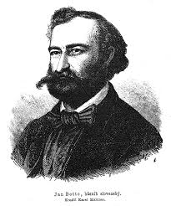
záKLADNé úDAJE
Slovenský romantický básnik
Autor ľudových balád a povestí
inšpirovaných ľudovou poéziou
Významný štúrovský básnik
Narodenie 27. január 1829 Vyšný Skálnik
Úmrtie 28. apríl 1881(52 rokov)Banská Bystrica
Pochádzal z roľníckej rodiny
Študoval na latinskej škole v Ožďanoch a na lýceu Levoči
Inšpiroval sa slovenskou národnou poéziou

Slide 3
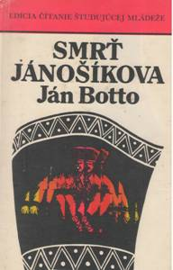
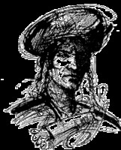
Najznámejšie dielo – Smrť Jánošíkova (1846)
Tvorí ju úvod a 9 spevov
Posledné obdobie života Jánošíka – zlapanie, odsúdenie, smrť
Vyjadruje smútok nad osudom národa po nešťastnej revolúcii
Verí v lepšiu budúcnosť národa

Slide 4
Balady
Žltá ľalia
Margita a Besná
Lucijný stolček
Práčka na Rimave
Dva hroby
Z vysokých javorov lístočky padajú
Tajný šuhaj
Rimavín
Ctibor

Slide 5
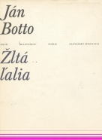
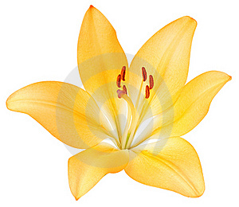
Žltá ľalia
Stojí, stojí mohyla. Na mohyle zlá chvíľa, na mohyle tŕnie, chrastie a v tom tŕní, chrastí rastie, rastie, kvety rozvíja jedna žltá ľalia. Tá ľalia smutno vzdychá: Hlávku moju tŕnie pichá a nožičky oheň páli — pomôžte mi v mojom žiali! Read more: http://zlatyfond.sme.sk/dielo/84/Botto_Zlta-lalija/1#ixzz4e46PuDr3

Slide 6
Zdroje https://www.google.sk/search?q=j%C3%A1n+botto+diela&source=lnms&tbm=isch&sa=X&ved=0ahUKEwjwjuKg05_TAhUOOsAKHXlzCJQQ_AUICCgB&biw=1354&bih=673#imgrc=cCQjMfLp8GdQmM: https://www.google.sk/search?q=j%C3%A1n+botto+diela&source=lnms&tbm=isch&sa=X&ved=0ahUKEwjwjuKg05_TAhUOOsAKHXlzCJQQ_AUICCgB&biw=1354&bih=673#imgrc=aZcC1EzJmCO-qM: https://www.google.sk/search?q=j%C3%A1n+botto+diela&source=lnms&tbm=isch&sa=X&ved=0ahUKEwjwjuKg05_TAhUOOsAKHXlzCJQQ_AUICCgB&biw=1354&bih=673#imgrc=lORU99Hwvwyv7M: Wikipédia
Ďakujem za pozornosť
Matej Majtás

